Slide 1
ISP och anmälan
Studieplanering i korthet
Kari Lehti
30.8.2023

Slide 2
Tänään käydään läpi
1
2
3
4
5
Examens struktur
Sisu
Kurs val
Tajming
Anmälan till kurser

Slide 3
Examens struktur
Kemiteknik kandidatexamen består av helheter som innehåller antingen obligatoriska eller valfria kurser
Gemensamma grundstudier 70 sp
Huvudämnesstudier 70 sp
Biämnesstudier 20–25 sp
Fritt valbara studier 15–20 sp
Notes:
Rakenne selkeä Sisussa

Slide 4
Examens struktur: årlig uppdelning
1:a året: gemensamma studier och val av huvudämne
2:a året: huvudämnesstudier och loput resten av de gemensamma studierna, möjligen biämnesstudier och fritt valbara studier
3:e året: mer huvudämnesstudier inkl. kandidatuppsats, biämne och fria valfria studier

Slide 5
Examens struktur: gemensamma studier 70 sp
Innehåller kemi, fysik, matematik, materialvetenskap, biovetenskap ja programering
Högskolestudentens ABC 2 sp
Språkstudier
Andra inhemska språket (finska/svenska) 2 sp.
Obligatoriska främmande språket 3 sp.
Muntliga och skriftliga kunskaper (kursens namn innehåller w, o eller w,o)
Kan bestå av flera kurser, men måste vara på samma språk
Tvärvetenskapliga studier 3-5 sp
Grundkurs i akademiskt tänkande, Design Meets Biomaterials, Perspektiv till miljöfrågor eller annan University Wides Studies -kurs från en annan högskola

Slide 6
Examens struktur: språkstudier, andra inhemska språket
Om skolbildningsspråket är finska -> svenska proven LC-5001 och LC-5002
Prov för utgågnsnivå på MyCourses
Du kan antingen gå direkt till proven eller delta i en provförberedande kurs
LC-5411 Svenska inom teknik från grunden (16 – 24 poäng från nivåprovet) eller
LC-5410 Svenska inom teknik ( 25 -> poäng från nivåprovet)
Får du mindre än 16 poäng på nivåprovet, delta i Svenska språkkliniken
Om skolbildningsspråket är svenska -> finska proven LC-7001 och LC-7002
Kan genomföras med att delta i proven vid en för dig passlig tidspunkt under studierna.
Om din finska är stark kan du göra dem nu.
Om du behöver övning gör dem senare under kandidatstudierna.
För bestämmandet av skolbildningsspråket och befriande se Studentguiden
Notes:
”Lisäksi jos opiskelijalle määrittyy suomi tai ruotsi koulusivistyskieleksi, mutta hänellä ei ole suoritettuna vaadittua lukion oppimäärää toisen kotimaisen kielen opintoja (vähintään 5 kurssia toisen kotimaisen kielen opintoja)” voi hakea vapautusta toisen kotimaisen kielen opintojen suorittamisesta. Tällöin pitää suorittaa tilalla 2 op jonkin muun kielen opintoja.

Slide 7
Examens struktur: språkstudier, språkcentrets utbud
Kurser som duger som kurser i främmande språk hittas i Studentguiden
Språkcentrets breda utbud av språkkurser finns sammanställt i Studentguden
Studiehelheter i språk eller kommunikation (minst 15 sp) passar väl som fritt valbara studier.
Svenska/finska prov hittas på MyCourses

Slide 8
Examens struktur: undervisning på svenska
MS-A0109 Differential- och integralkalkyl 1
MS-A0209 Differential- och integralkalkyl 2
MS-A0509 Grundkurs i sannolikhetskalkyl och statistik
MS-A0009 Matrisräkning
PHYS-A5130 Elektromagnetism
Finskspråkiga kurser kan avläggas på svenska
Notes:
”Opiskelijalla on lisäksi oikeus halutessaan saada tenttikysymykset suomeksi ja ruotsiksi sekä vastata tentissä suomeksi tai ruotsiksi kun kurssin opetuskieli on suomi tai ruotsi. Tämä oikeus saada tenttikysymykset suomeksi ja ruotsiksi sekä vastata tentissä suomeksi tai ruotsiksi ei koske kursseja, joista luennoidaan vuosittain toisensa korvaavat toteutukset sekä suomeksi että ruotsiksi”

Slide 9
Examens struktur: tvärvetenskapliga studier
Till examens grundstudier hör en 3-5 sp omfattande mångvetenskaplig kurs.
Målet är att studera något annat än vad examen annars skulle bestå av.
Kursen kan väljas bland t.ex. tre CHEM-kurser :
CHEM-A1020 Grundkurs i akademiskt tänkande (på hösten)
CHEM-A1610 Design Meets Biomaterials (på vårn)
CHEM-A1620 Perspektiv till miljöfrågor (2:a årets höst)
ELLER kurser erbjudna av andra högskolor
Om kursen omfattar 5 sp tas det i beaktande i mängden fritt valbara studier
Notes:
Vapaasti valittavien määrän huomioon ottaminen mahd. Sisun vapaan muokkauksen tilassa

Slide 10
Examens struktur: Huvudämne 70 sp
Tre huvudämnen:
Bioprodukter
Kemi och materialvetenskap
Kemiteknik och processer
Kandidatarbete och seminarie ingår i huvudämnets studier
Du kan fritt välja huvudämne; urvalet görs i maj första studieåret som en del av ABC-kursen.
Info om huvudämen i Studentguiden

Slide 11
Examens struktur: Biämne 20-25 sp
Avläggs under 2:a och 3:e studieåret – stressa inte om valet under första året
Observera eventuella förkunskaper och övriga villkor: alla biämnen kan inte genomföras på ett år
Biämen i Studentguiden
Oftast ingen ansökan till tekniska högskolornas biämnen
En del av BIZ & ARTS biämnen kräver ansökan
Internationellt biämne kan avläggas i samband med utbyte
Biämne vid ett annat finskt universitet
Notes:
Älä stressaa myöskään vaihdosta, lisätinfoa vaihtoon lähdöstä 1. vuoden keväällä

Slide 12
Examens struktur: Fritt valbara studier 15-20 sp
Välj fritt bland kurser som intresserar dig!
Studier som stöder huvudämnet
Studier som stöder biämnet
Språk
Utbytesstudier
Notes:
Paras tapa löytää muita kuin kielikursseja Aallosta on sivuainehaku

Slide 13
Sisu
Sisu är det centrala informationssystemet för undervisning och lärande https://sisu.aalto.fi
ISP alltså Individuell studieplan (HOPS)
Anmälan till kurser
Dina personuppgifter

Slide 14
Sisu: länker till instruktioner
Startsida för Sisuanvisningar
Min profil
Skapande av en studieplan (ISP)
Motsvarande studieavsnitt
Godkännande av studieplanen (kräver separate godkännande)
Fritt redigeringsläge
Studiernas placering på tidslinjen och modelltajming
Anmälan

Slide 15
Sisu: snabba tips om kursbroschyren
Du kan ta fram informationen om en kurs eller studiehelhet genom att klicka på dess kod
Anmälan görs genom kursbroschyren
Om det finns direkta motsvarigheter till kursen (t.ex. en matematikkurs vid en annan högskola eller en svenskspråkig elektromagnetismkurs) hittar du dem på fliken Ersättande studier i kursbroschyren.
Håll koll på versionen av kursen (viktigt t.ex. vid anmälan)

Slide 16
Val av kurser till ISP
För att anmäla dig till kurser måste de först vara rätt i din ISP.
Första versionen idag; uppdateras vid behov
Det är bra att hålla ISP updaterad då studierna fortskrider.

Slide 17
Val av kurser till ISP
Ansök om godkännande till de delar som Sisu meddelar att kräver det, efter att du tror du planerat delen klart. Uppdateringar och ändringar kan göras även efter detta.
Slutlig version vid ansökan om utexaminering.
Vid utexaminering ska ISP vara i skick eftersom betyget genereras på basis av din studieplan.
Instruktioner finns i Sisu-instruktionerna; hjälp kan också fås av studerådgivare, se kandidatprogrammets kontaktuppgifter
Ta kontakt via email kandi-neuvojat-chem@aalto.fi eller besök studierådgivningen under besökstiderna

Slide 18
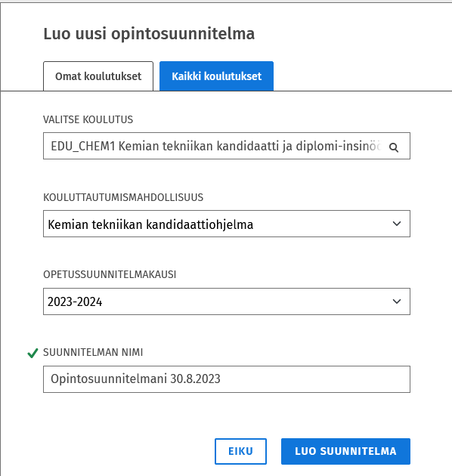
Val av kurser till ISP: skapa en ny studieplan
Börja skapandet av en studieplan från toppmenyns Studiestruktur
Börja i fönstret Skapa ny studieplan eller välj Ny studieplan
Välj rätt utbildning som grund för din studieplan → Kandidat och diplomingenjör i kemiteknik
Välj en läroplansperiod → 2023-2024
Ge planen det namn du vill. Systemet föreslår som namn “Min studieplan” och nuvarande datum.

Slide 19
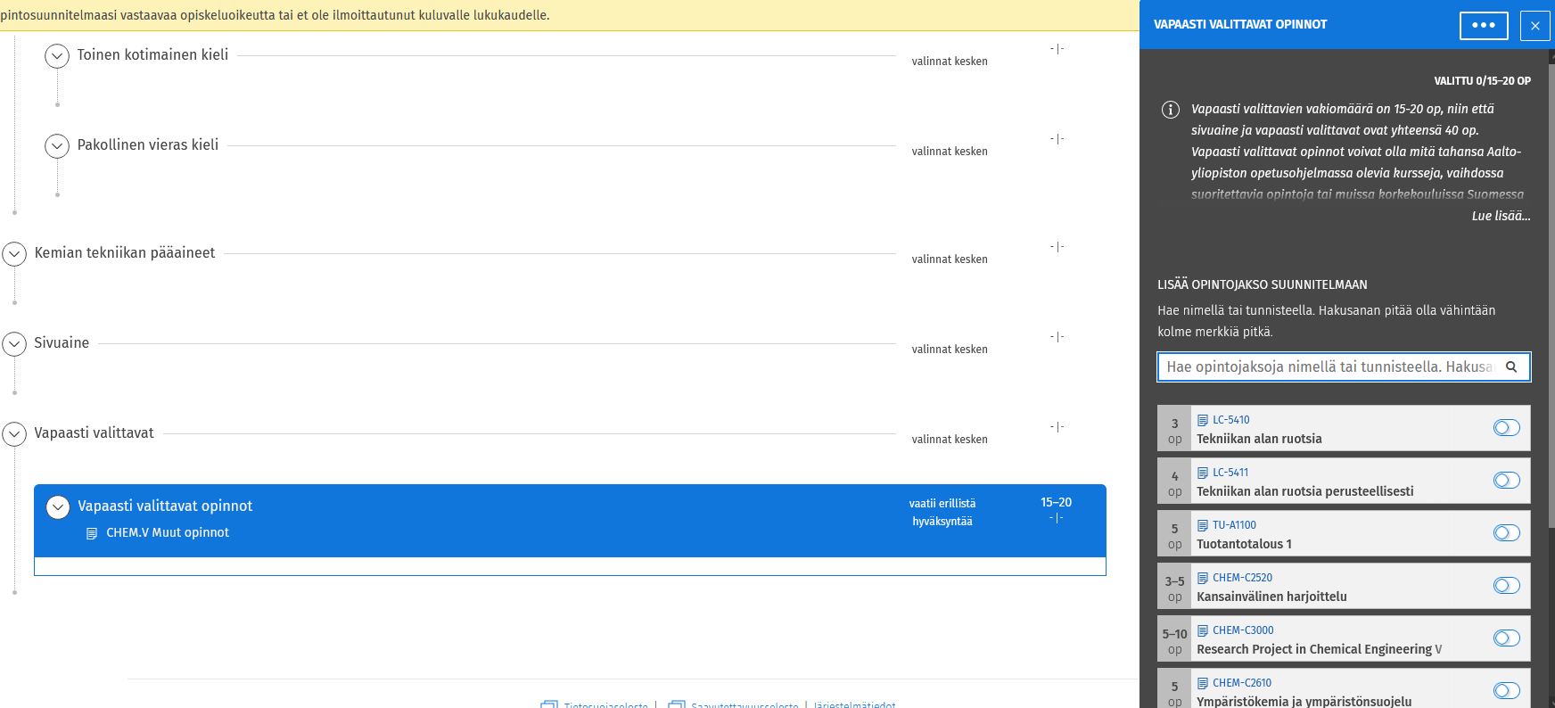
Val av kurser till ISP: att göra valen
I din plan klicka på de rubriken för vars innehåll du vill se mer detaljerat info eller som du vill göra val för.
Efter detta kommer du att se de tillgängliga studierna och kan göra val.
Obsercera reglerna gälande valen i valfönstrets övre kant.
Grundstudiernas struktur finns färdigt i ISP med de obligatoriska kurserna valda.

Slide 20
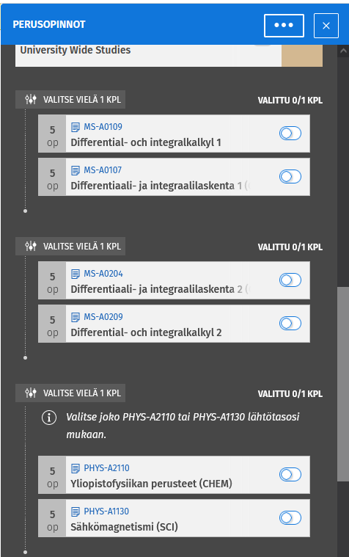
Val av kurser till ISP: val av grundstudier
Matematik: två kurser
Differential- och integralkalkyl OCH
Differential- och integralkalkyl 2
Fysik: en kurs
Introduktion till universitetsfysik ELLER
Elektromagnetism (SCI)
Programmering: en kurs
Programmering i kemiteknik ELLER
Programmering 1 ELLER
Grundkurs i programmering Y1
Notera kursekvivalenser om det finns problem med schema

Slide 21
Val av kurser till ISP: språk- och kommunikationsstudier
Välj Andra inhemska språket svenska / Andra inhemska språket finska / befriande
De prov som ska göras väljs automatiskt när valet svenska / finska görs
Välj det främmande språk du vill ha
Välj kursen/kurser du vill ha. Se till att valen uppfyller villkoren för muntlig (o) och skriftlig (w) kompetens: antingen o, w eller o + w.

Slide 22
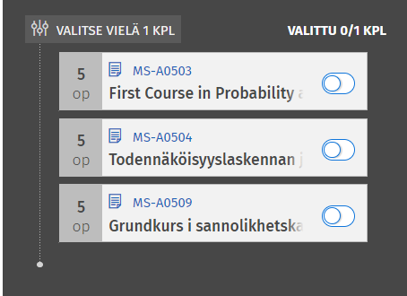
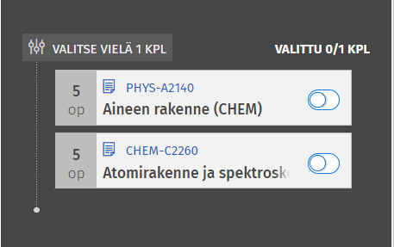
Val av kurser till ISP: huvudämne
Välj ett av de tre huvudämnena (det egentliga valet görs först i slutet av första året)
Bioprodukter
Kemi och materialvetenskap
Kemiteknik och processer
Välj en obligatorisk statistik- och sannolikhetskurs
Välj en obligatorisk fysikkurs (Materiens struktur eller atomstruktur och spektroskopi)
Obligatoriska kurser visas automatiskt.
Andra huvudämnesval (10 sp valfritt) nu eller i början av andra året.

Slide 23
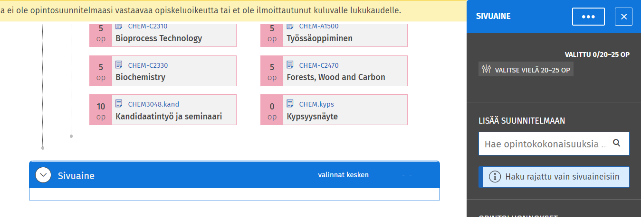
Val av kurser till ISP: biämne
Hitta ett biämne med Studentguidens biämnes sökmaskin
Lägg till ett biämne genom att klicka på rubriken Biämne och sök med studiehelhetens namn under Lägg till studieplanen
Gör val för biämet enligt instruktionerna 20–25 sp
Biämen har ofta vissa obligatoriska kurser eller studievägar; överväg dem när du gör val.
Notes:
Huom. Erityisesti esim. Bioinformaatioteknologian ja CHEM solu- ja molekyylibiologian kurssit, jotka ovat osin keskenään päällekkäisiä.

Slide 24
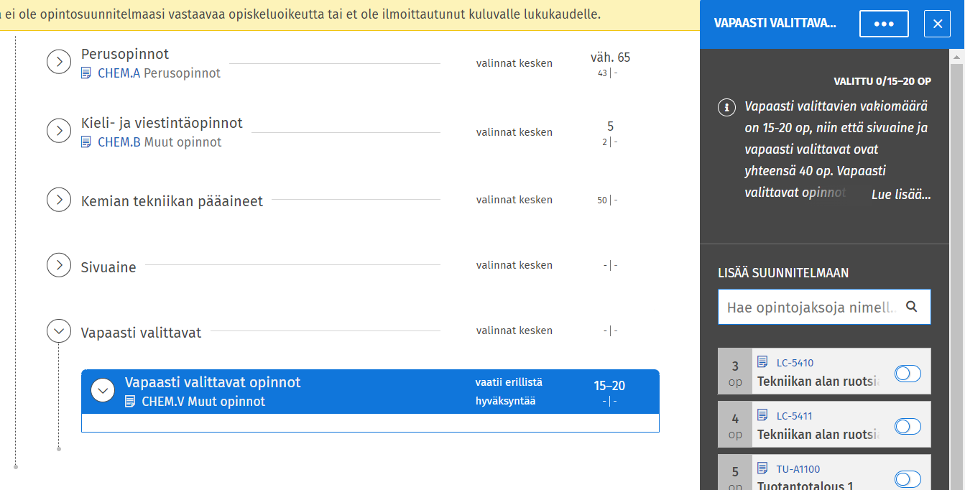
Val av kurser till ISP: fritt valbara studier
Du kan söka efter intressanta kurser med hjälp av sökfunktionen.
Kurser som är relevanta för kemiteknikstudier har lagts till strukturen, men du kan välja vilka som hälst kurser du är intresserad av antingen vid Aalto eller vid andra universitet.
Kom även och hör om tillgodoläsandet av tidigare utföra studier kl. 15.15
Fritt valbara studier ska utgöra 15–20 sp i din examen, beroende på biämnets omfattning.
Efter dessa val bör omfattningen av examen vara 180 sp.
Saknar du kurser kommer kommentaren "Val saknas" att dyka upp i examens olika delar
Om du valt för många kurser kommenterar Sisu "mot reglerna"

Slide 25
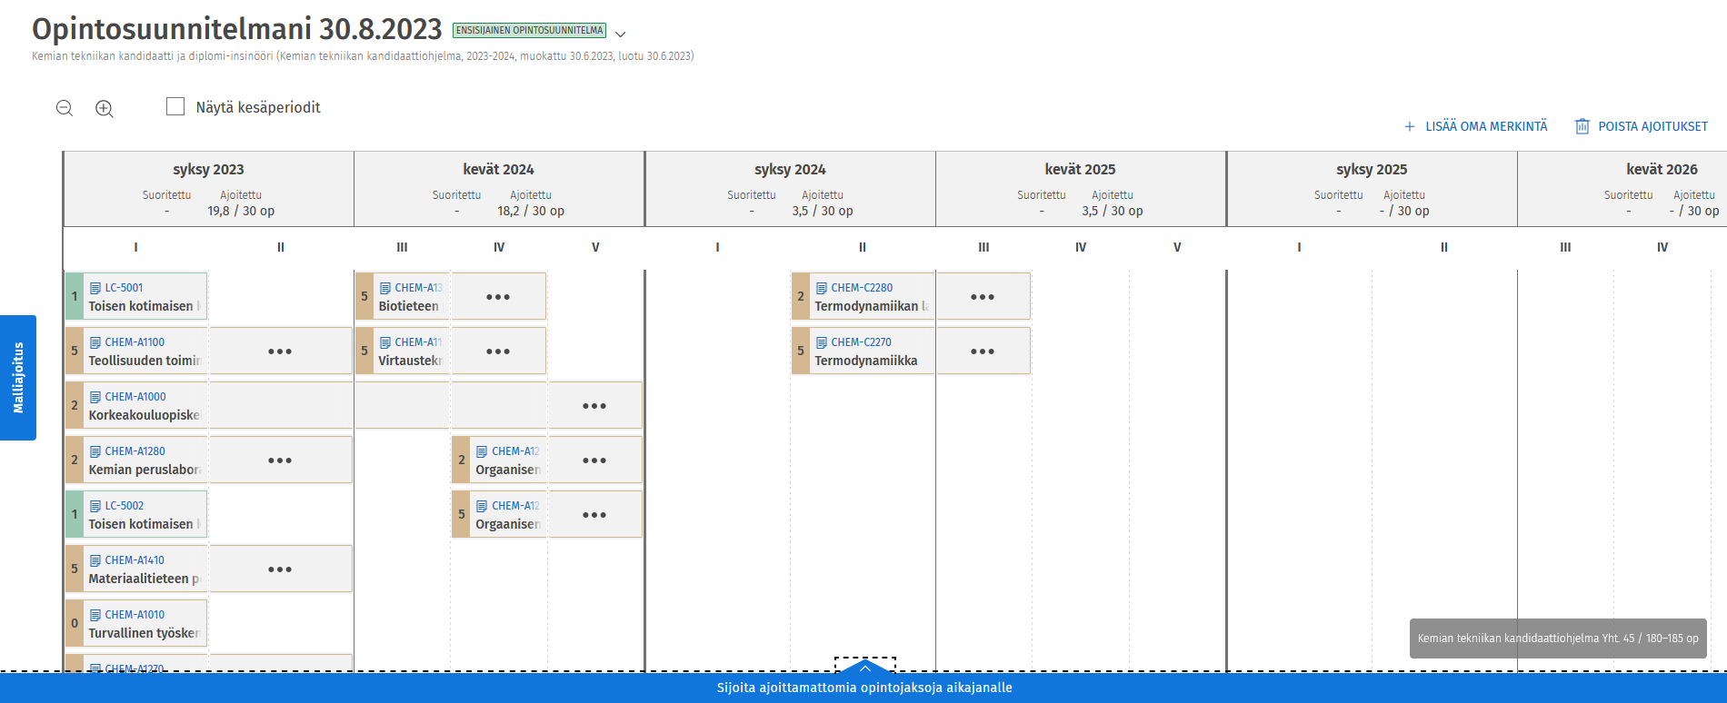
Tajming: läsår och perioder
I tidslinje-vyn kan du schemalägga dina valda studier på läsår och perioder.
Överst i vyn finns en tidslinje på vilken kurserna är inlagda.
Välj Tajmingsmodell från vänster och aktivera tajmingsmodellen CHEM kandi, 1:a år 2023
Välj längst ner i vyn Placera ej schemalagda studieavsnitt på tidslinjen och schemalägg de studieavsnitt som ännu inte har schemalagts.
Placering på tidslinjen påbörjas genom att trycka på pilen i studieenheten.
Förläng vid behov kursens längd från trepunktsmenyn Ändra längd.
Om information markerats på kursgenomförandemetoden, inom vilken/vilka perioder det är möjligt att genomföra kursen, visas dessa tider som en gråzon (Planerad undervisningstid).
Du kan ändå lägga kursen till en annan period.
Du kan göra din egen anteckning i schemaläggningsvyn (t.ex. utbyte) uppe till höger under Lägg till din egen anteckning.

Slide 26
Tajming: studiekalender
När du har planerat dina studier i delen Studiestruktur schemalägger du dem i delen Timing och planerar ordningen på lektionerna i delen Studiekalender.
Kalendern har vecko- och månadsvyer
Notera att läraren berättar mer om föreläsningarna och övningarna i början av kursen
Till exempel kan det finnas många långa labb i kalendern för en viss vecka, men det är tillfällen då du kan delta i labben
Se mer på Sisus studiekalender-instruktioner

Slide 27
När du fyllt alla delar av ISP
Du kan gratulera dig över den första versionen av ISP
Förändringar till ISP kommer säkert senare
Om du är osäker be om hjälp från studierådgivarna

Slide 28
Grundläggande krav för anmälan till kurser
Du har en giltig studierätt vid Aalto-universitetet
Du har anmält dig som närvarande
Kursen du anmäler dig till har lagts till din studieplan enligt din primära studierätt

Slide 29
Anmälan till kurser 1/3
Klicka kurskoden den studieavsnit i din primära studieplan som du vill anmäla dig till
Kontrollera vilken version som finns under namnet på studieavsnittet och ändra det vid behov till nuvarande läsår genom att klicka pilen efter versionen.
Då du ändrar version ser du i Sisus övre banner Versionen av studieavsnittet som du ser på finns inte i din plan. Byt till denna version. Klicka länken Byt till denna version.

Slide 30
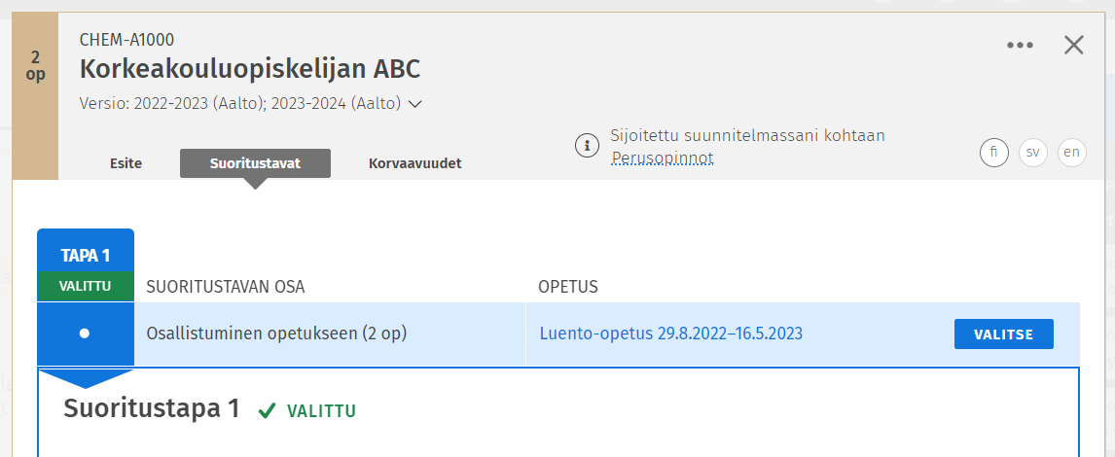
Anmälan till kurser 2/3
Gå till sidan Prestationssätt och välj den prestationssätt du vill ha och undervisningen.

Slide 31
Anmälan till kurser 3/3
Anmäl dig till kursen på Studiekalender-sidan.
Om kursen har flera undervisningsgrupper, välj de som passar dig bäst.
Tryck på Anmäl dig-knappen.
Besvara eventuella obligatoriska frågor.
Tryck på Bekräfta-knappen.
Notes:
Voit myös siirtyä ilmoittautumisnäkymään suoraan sivun yläreunaan tulleen ponnahdusikkunan Siirry ilmoittautumiseen -linkkiä klikkaamalla.

Slide 32
Problem med anmälan? Kontrollera dessa saker.
Kursen är i din primära studieplan (ISP)
Du har valt rätt läsår för kursversionen
Finns det obligatoriska förkunskapsuppgifter för kursen? (se kursbroschyr)
Kontakta vid behov ansvarig lärare.
Kursen pågår hela läsåret, men du har anmält dig endast för höstterminen
Kontakta studernandeservicen; registrering kan accepteras manuellt

Slide 33
Tack och trevlig höst med dina studier!

